Slide 1

CHÀO MỪNG CÁC CON
ĐẾN VỚI TIẾT HỌC

Slide 2



Toán
Luyện tập chung (27)

Slide 3




Yêu cầu cần đạt
HS biết vận dụng các phép tính nhân, chia đã học để tính nhẩm và giải quyết một số tình huống gắn với thực tiễn.
Gọi đúng tên thành phần và kết quả của phép nhân, phép chia.
Phát triển các năng lực toán học.

Slide 4












Luyện tập

Slide 5
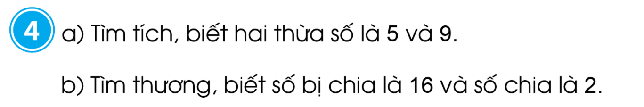
Muốn tìm tích, ta thực hiện phép tính gì?
Khi tìm thương, con sẽ thực hiện phép tính nào?

Slide 6
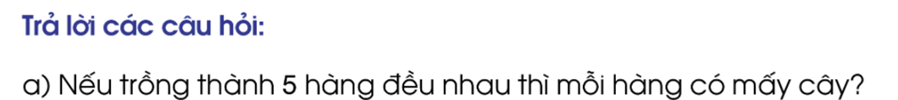
Mỗi hàng có … cây.
30 : 5 = …
Trồng thành … hàng.
30 : 5 = …

Slide 7
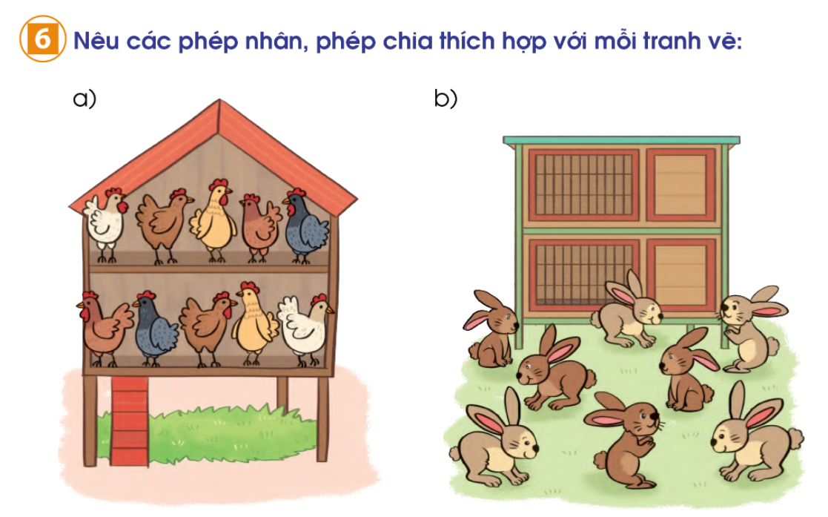
G:
1 hàng có … con gà
2 hàng có … x … = … (con gà).
2 hàng có … con gà
1 hàng có … : … = … (con gà).
1 con gà có … cái chân.
10 con gà có … x … = … (cái chân).

Slide 8
G:
1 con thỏ có 2 cái tai
8 con thỏ có … x … = … (cái tai).
Có 8 con thỏ chia đều vào 2 chuồng
Mỗi chuồng có ….. : ….. = …. con thỏ.

Slide 9
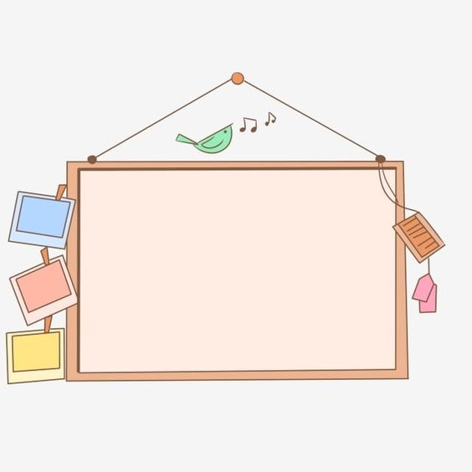
Dặn dò
Hoàn thành bài 4, 5, 6 (vở bài tập trang 27)
Xem trước bài: Khối trụ, khối cầu (trang 28)

